Slide 1
Console Bot
Team.Docker

Slide 2





발표순서
목표
환경
시연
Index

Slide 3

목 표

Slide 4












Console : 위로하다
Medical
위로봇

Slide 5
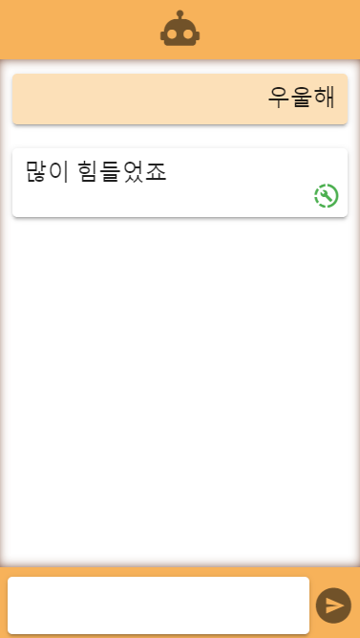

대화

Slide 6
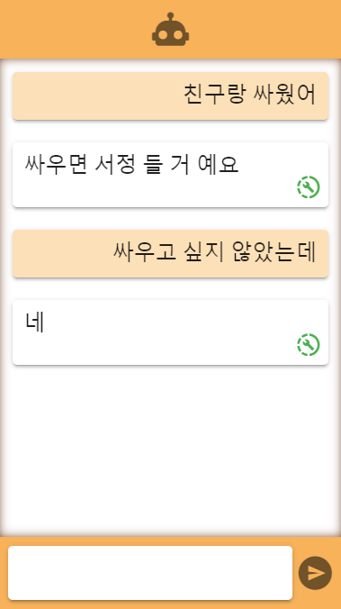
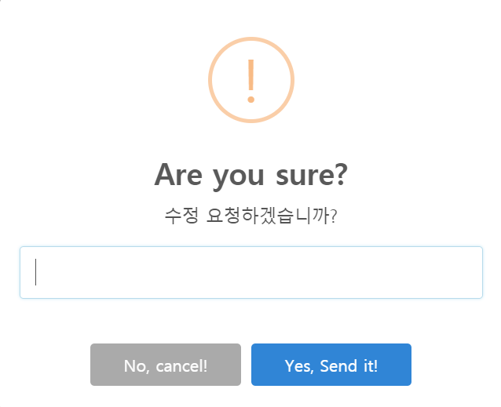
수정 요청

Slide 7
환 경

Slide 8








DB
FE
BE

Slide 9
13.124.216.148:8080
시 연

Slide 10
FAQ
Tensorflow : AI 알고리즘 라이브러리
Word Dictionary(단어 사전) : 학습에 사용된 단어 모음
KoNLPy : 한국어 형태소 분리기
Docker: OS 가상화 기술

Slide 11




꽃길만 걷기를
꽃길만 걷기를
오늘도 화이팅
KAKAO
FRIENDS
LITTLE
FRIENDS

